Slide 1


SWIN TRANSFORMER V2
VŨ MINH HƯNG - LÊ KIM DŨNG
THÁNG 12/2022

Slide 2

NỘI DUNG
I. GIỚI THIỆU
II. CÁC CÔNG TRÌNH ĐẶT NỀN MÓNG
III. KIẾN TRÚC TỔNG QUAN
IV. CÁC KỸ THUẬT MỚI ĐƯỢC ĐỀ XUẤT
V. MỘT SỐ KẾT QUẢ ĐÁNH GIÁ
VI. KẾT LUẬN

Slide 3
I. GIỚI THIỆU

Slide 4
II. CÁC CÔNG TRÌNH ĐẶT NỀN MÓNG

Slide 5
MỘT SỐ CÔNG TRÌNH NỀN MÓNG
Transformer
Vision Transformer
Swin Transformer V1
Swin Transformer V2

Slide 6
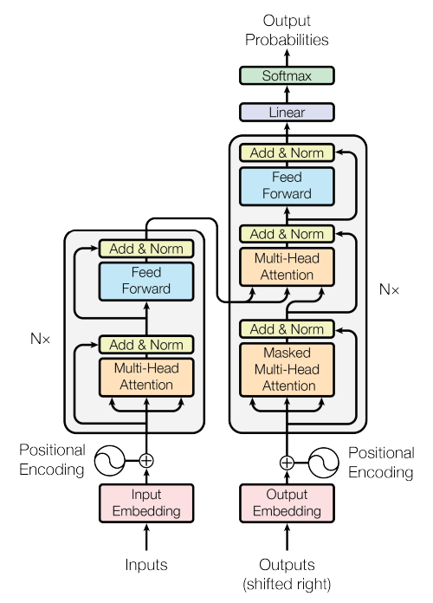
TRANSFORMER
Ra mắt năm 2017, ban đầu sử dụng cho xử lý ngôn ngữ tự nhiên, bài toán Machine Translation.
Vượt trội cho với các phương pháp trước đó trong NLP như RNN, LSTM… cả về độ chính xác và tốc độ huấn luyện cũng như suy diễn.
Giúp huấn luyện được những mô hình sâu hơn rất nhiều, lên tới cả trăm tỷ tham số.

Slide 7
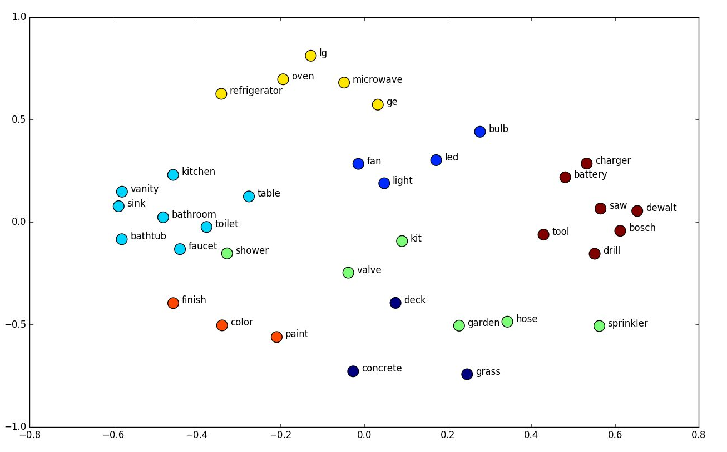
TRANSFORMER
WORD EMBEDDING
Giảm số chiều cần thiết để biểu diễn từ.
Là một không gian vector biểu diễn từ dựa trên ngữ cảnh, ý nghĩa và vai trò của các từ đó trong dữ liệu ngôn ngữ.
Trong không gian embedding, vector của các từ có nghĩa tương đồng nhau thì sẽ nằm gần nhau.

Slide 8
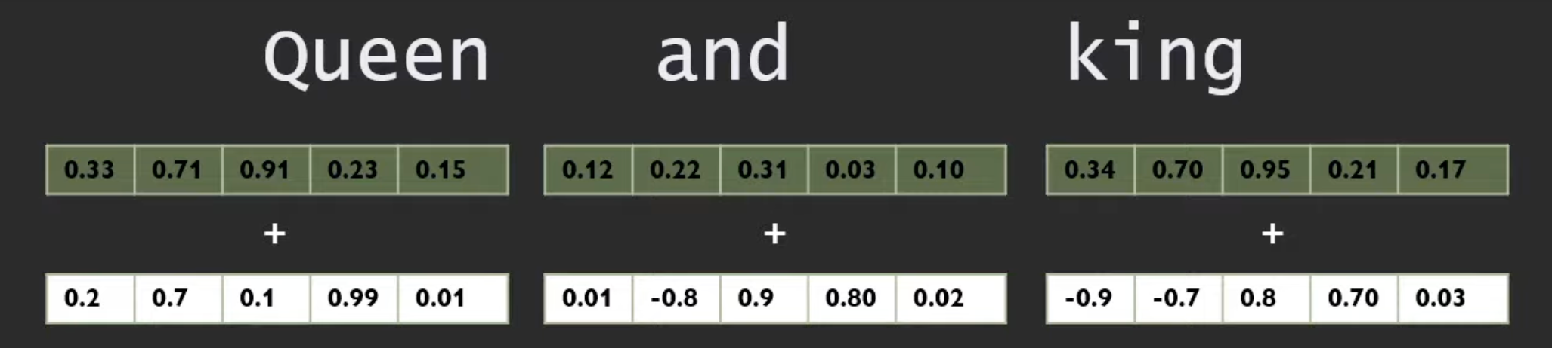

TRANSFORMER
POSITIONAL ENCODING
Để biểu diễn vị trí của từ (token) trong chuỗi.
Có số chiều bằng với số chiều của không gian embedding.

Slide 9
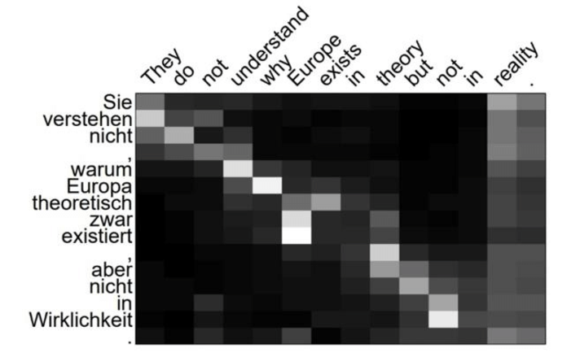
TRANSFORMER
ATTENTION
Cơ chế attention giúp mỗi từ đang xét chỉ tập trung vào một số các thông tin quan trọng, dựa trên bộ trọng số mà mô hình học được từ ngữ cảnh.

Slide 10
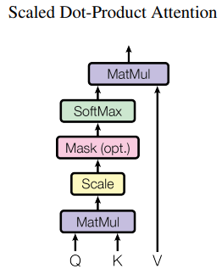
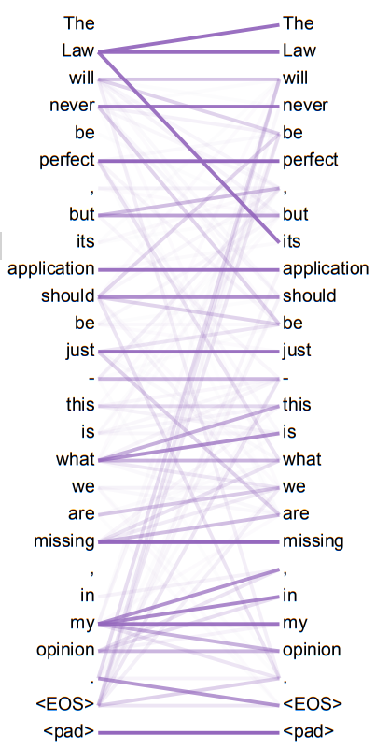
TRANSFORMER
SELF ATTENTION
Self attention là cơ chế tập trung mà dựa trên mối liên hệ của từ đang xét đến các từ khác trong chính câu đó.

Slide 11
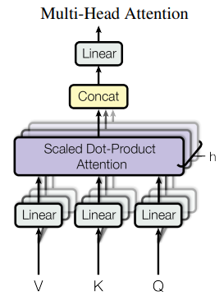
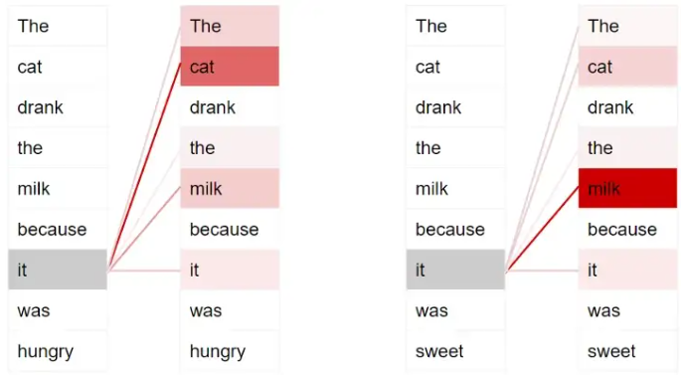
TRANSFORMER
MULTI-HEAD ATTENTION
Multi-head attention là một cách thực hiện việc tính toán self attention theo cơ chế song song.
Mỗi head là 1 self attention với cùng input, chỉ khác nhau ma trận trọng số.
Mỗi một head attention sẽ học được những thông tin khác nhau về ngữ cảnh, mối liên hệ giữa các từ.

Slide 12
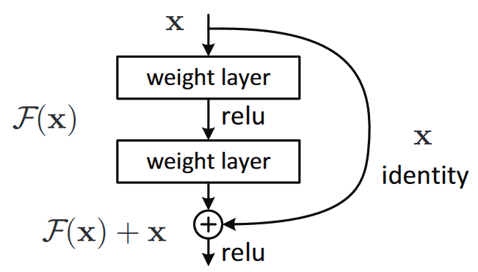
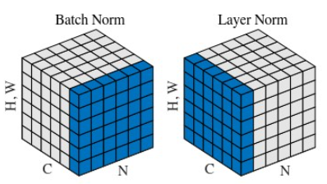
TRANSFORMER
ADD & NORM
Add là Skip Connection.
Norm là Layer Normalization.
Hai phương pháp này giúp mô hình ổn định trong quá trình huấn luyện và giúp xây dựng được mô hình sâu hơn.

Slide 13
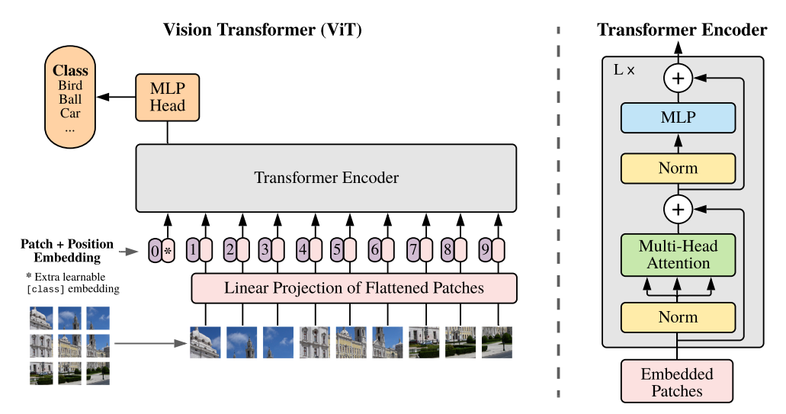
VISION TRANSFORMER
Ra mắt tháng 10/2020
Là biến thể của Transformer ứng dụng cho các bài toán về thị giác máy tính.
Kiến trúc đơn giản hơn các mạng CNN, tốn ít tài nguyên hơn khi huấn luyện.
Đạt kết quả tương đương với các mạng CNN SOTA khác tại thời điểm ra mắt.

Slide 14
VISION TRANSFORMER
PATCHES & CLASSIFICATION EMBEDDING
Chia bức ảnh thành 16x16 ô.
Mỗi ô là 1 patch, tương ứng 1 từ trong Transformer.

Slide 15
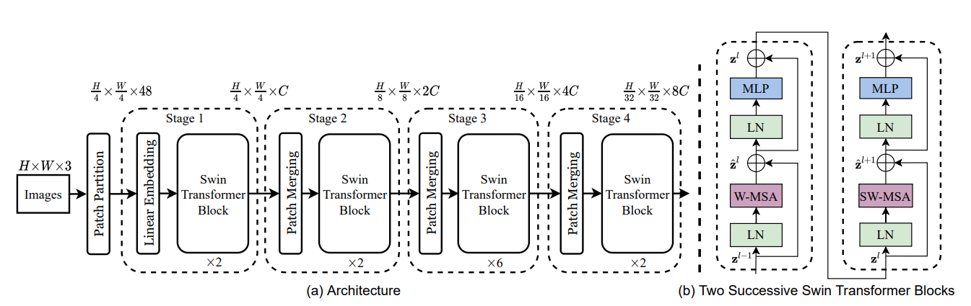
SWIN TRANSFORMER V1
Ra mắt tháng 3/2021.
Cải tiến có thừa kế các ý tưởng từ ViT.

Slide 16
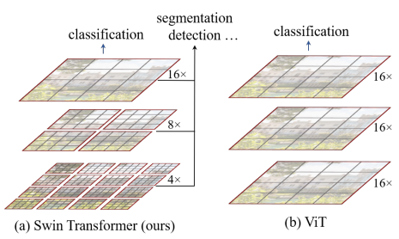
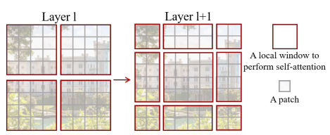
SWIN TRANSFORMER V1
Shifted Window
Swin Transformer Block
Shifted Window based Self-Attention

Slide 17
III. KIẾN TRÚC TỔNG QUAN

Slide 18
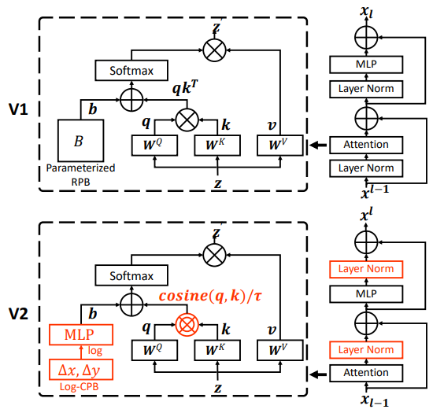
SWIN TRANSFORMER V2
Được giới thiệu tháng 11/2021.
Dựa trên kiến trúc của Swin Transformer V1, có thêm một số cải tiến để cải thiện hiệu năng cũng như độ phân giải đầu vào.
Mô hình lên tới 3 tỷ tham số, huấn luyện với độ phân giải lên tới 1536x1536 pixels.
Thiết lập SOTA trên các thang đo đại diện cho các bài toán về thị giác máy tính.

Slide 19
IV. CÁC KỸ THUẬT MỚI ĐƯỢC ĐỀ XUẤT

Slide 20
MỞ RỘNG NĂNG LỰC MÔ HÌNH
Post normalization
Scaled cosine attention

Slide 21
MỞ RỘNG ĐỘ PHÂN GIẢI
Continuous relative position bias
Log-spaced coordinates

Slide 22
TIỀN HUẤN LUYỆN TỰ GIÁM SÁT
Continuous relative position bias
Log-spaced coordinates

Slide 23
CÁC KỸ THUẬT TIẾT KIỆM BỘ NHỚ GPU
Continuous relative position bias
Log-spaced coordinates

Slide 24
V. MỘT SỐ KẾT QUẢ ĐÁNH GIÁ

Slide 25
VI. KẾT LUẬN

Slide 26
XIN CẢM ƠN!
hung.ttkt1@gmail.com

